Slide 1

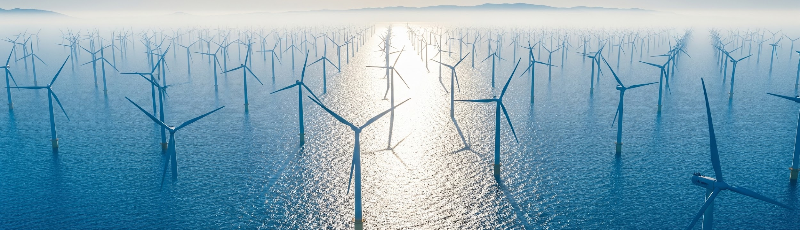

Morskie Farmy Wiatrowe
Analiza Opłacalności
Politechnika Warszawska
Autorzy Projektu
Weronika Gozdera • Mikołaj Kita • Dawid Sroczyk
Julia Dudzińska • Jakub Oganowski
We współpracy z DNV i Uniwersytetem Gdańskim
Michał Gronert
Aleksandra Cupiał

Slide 2
Motywacja
public
euro_symbol
integration_instructions
Transformacja
Morska energetyka wiatrowa to kamień węgielny zmian – do 2040 roku dostarczy ponad 30% europejskiej energii.
Inwestycje
Wielomiliardowe nakłady sprawiają, że dokładna estymacja CAPEX jest kluczowa dla opłacalności projektów.
Luka Narzędziowa
Brak narzędzi open source integrujących dane historyczne, środowiskowe i modelowanie predykcyjne.

Slide 3
Cele
trending_up
insights
web
Estymacja CAPEX
Przewidywanie jednostkowego CAPEX-u (€/MW) dla nowych projektów morskich farm wiatrowych.
Analiza Czynników
Identyfikacja najważniejszych cech wpływających na koszty kapitałowe inwestycji.
Narzędzie Decyzyjne
Dostarczenie interaktywnego narzędzia wspomagającego podejmowanie decyzji poprzez interfejs internetowy.

Slide 4
Dane

Slide 5

Dane wejściowe
10 oryginalnych kolumn:
wind_farm_name (nazwa farmy wiatrowej)
country (kraj)
commissioning_year (rok oddania do użytku)
installed_capacity_MW (moc zainstalowana MW)
turbine_model (model turbiny)
foundation_type (typ fundamentu)
water_depth_m (głębokość wody m)
distance_from_shore_km (odległość od brzegu km)
total_project_budget (całkowity budżet projektu)
project_lifetime_years (okres eksploatacji projektu w latach)

Slide 6
Dane wejściowe - problemy
warning
Mały zbiór danych
Tylko 182 rekordy – bardzo mały zbiór danych dla uczenia maszynowego.
error_outline
Brakujące dane
Wiele brakujących danych w kluczowych kolumnach (całkowity budżet projektu, moc zainstalowana MW).
text_fields
Format tekstowy cech
Cechy zakodowane jako tekst, np. budżet „GBP 4,2 mld”, „USD 3,64 mld”, model turbiny „Siemens Gamesa SWT-7.0-154”.
location_off
Brak danych geograficznych
Brak współrzędnych geograficznych (szerokość i długość geograficzna) oraz powierzchni farmy.

Slide 7
Proces przetwarzania danych - schemat
Surowe dane
Ręczne uzupełnianie danych
Parsowanie: [Model turbiny | kolumny zakresowe | budżet]
Indeksacja inflacji budżetu
Wzbogacanie danych – dane środowiskowe: [wietrzność | falowanie | głębokość wód]
Wzbogacanie danych – analiza położenia: [odległość od portu operacyjnego | odległość od portu budowy | odległość od brzegu]
Analiza zasad odpowiedzialności OSS
Filtrowanie (usuwanie wierszy z brakującymi obowiązkowymi kolumnami)
Kodowanie One-Hot
Dane gotowe do zasilenia modelu

Slide 8
Ręczne uzupełnianie danych
Kilka kluczowych kolumn nie było obecnych w wejściowym zbiorze danych i musiało zostać uzupełnionych poprzez ręczne wyszukiwanie w sieci:
Kolumny dodane ręcznie: LAT, LON – współrzędne geograficzne, area_sqkm – powierzchnia farmy, brakujące wartości w installed_capacity_MW i total_project_budget
Przykładowe źródła danych: Wind Energy Database (thewindpower.net), strony deweloperów projektów, Wikipedia
warning Współrzędne geograficzne (LAT, LON): są warunkiem wstępnym dla wszelkiego późniejszego wzbogacania danych opartego na API (prędkość wiatru, wysokość fal, odległości od portów).

Slide 9
Parsowanie – model turbiny
Model turbiny → producent turbiny + moc turbiny [MW]
Producent: dopasowanie producentów za pomocą wyrażeń regularnych (regex)
Moc: wiele wzorców regex – bezpośrednie MW, SWT-X.X, SG X.X, V164-X.X; konwersja kW→MW; filtr prawdopodobnego zakresu 0.1–20 MW
turbine_model | Producent | Moc
Siemens Gamesa SWT-7.0-154 | Siemens Gamesa | 7.0 MW
GE Haliade-X 13 MW | GE | 13.0 MW
MHI Vestas V164-8.0 | MHI Vestas | 8.0 MW
Senvion 6.2M125 | Senvion | 6.2 MW

Slide 10
Parsowanie przedziałów wartości
water
Głębokość wody
Jednostka: metry [m]
water_depth_m
straighten
Odległość od brzegu
Jednostka: kilometry [km]
distance_from_shore_km
Przykład parsowania (wartość wejściowa → Min / Max / Mean)
"20-40"→Min: 20 Max: 40 Mean: 30

Slide 11
Parsowanie budżetu
1. Wykrywanie waluty: skanowanie pod kątem EUR, GBP, USD, NOK, DKK, SEK, PLN
2. Wykrywanie skali: słowa kluczowe „billion” (miliard) / „million” (milion)
3. Ekstrakcja liczb: wyrażenia regularne (regex), wyliczanie średniej ze znalezionych wartości
4. Konwersja na EUR: API forex_python (historyczne kursy według roku zlecenia)
5. Tryb awaryjny (Fallback): statyczna tabela kursów wymiany
Przykład:
„GBP 4.2 billion” (2020) → 4.2 × 10⁹ × kurs(GBP→EUR, 2020)

Slide 12
Indeksacja kosztów
1. Indeksacja inflacji: wskaźnik World Bank CPI API (wbgapi) do roku 2024
2. Wskaźnik: FP.CPI.TOTL
3. Zakres geograficzny: kody ISO dla poszczególnych krajów (15 krajów UE)
4. Formuła obliczeniowa: Budżet_indeksowany = (Budżet × CPI_2024) / CPI_rok
5. Dane historyczne: brak korekty dla danych z ostatnich 5 lat
6. Tryb awaryjny (Fallback): stała roczna inflacja na poziomie 2%
Przykład przeliczenia:
CPI_2024 / CPI_2018 → współczynnik korygujący wartość pieniądza w czasie

Slide 13
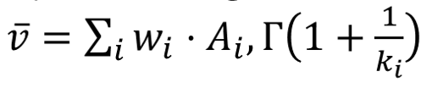
Parametry środowiskowe
1. Falowanie:
Global Wind Atlas (biblioteka wind_stats)
Parametry Weibulla (A, k) na wysokości piasty 140 m, szorstkość 0,03 m
Średnia ważona sektorowo
2. Wietrzność:
Open-Meteo Marine API
Pełny rok godzinowych danych wave_height na lokalizację farmy i rok oddania do użytku
Tryb awaryjny (Fallback): aktualne warunki stanu morza
3. Głębokość wód

Slide 14
Analiza położenia
1. Odległość od portu operacyjnego:
• Pliki shapefile portów EMODnet
• GeoPandas z odwzorowaniem EPSG:3035 (ETRS89-LAEA)
• Minimalna odległość euklidesowa do najbliższego portu
2. Odległość od portu instalacyjnego (29 portów europejskich):
• Esbjerg, Cuxhaven, Bremerhaven, Rotterdam, Hull, Belfast, Gdańsk, ...
• Ten sam algorytm odległości rzutowanej
3. Odległość od brzegu

Slide 15
Modele kosztów przyłączenia
Model deweloperski, gdzie koszty kabli exportowych, morskich stacji (OSS) i przyłącza ponosi inwestor (czasem z późniejszą rekompensatą)
Model TSO, w którym za budowę i finansowanie przyłączenia odpowiada państwowy operator systemu przesyłowego (TSO), a koszty są socializowane w taryfach.
Określane na podstawie kraju i roku oddania do użytku:
Kraj | Rok | OSS | Kabel Offshore | Przyłącze onshore | Model
UK | 2010 | Developer | Developer | Developer | Developer-led
Sweden | 2022 | TSO | TSO | TSO | TSO-led

Slide 16
Ostateczne transformacje
Filtrowanie rekordów:
Wiersze z brakującymi danymi w kolumnach installed_capacity_MW i total_project_budget są usuwane
Redukcja: 182 -> 170 rekordów
Kodowanie One-hot dla 7 kolumn kategorycznych:
country,
turbine_producer,
foundation_type,
oss_responsibility,
offshore_cable,
onshore_connection,
model_type

Slide 17
Wskaźniki Opłacalności

Slide 18
CAPEX
CAPEX [EUR/MW]: Całkowite nakłady inwestycyjne do uruchomienia projektu, przeliczone na 1 MW mocy zainstalowanej. Umożliwia szybkie porównanie skali i kapitałochłonności projektów.
Wzór: CAPEX jednostkowy = Budżet całkowity / Moc zainstalowana
analytics Wartość ta będzie przedmiotem predykcji w modelu.

Slide 19
Roczny koszt kapitału
Współczynnik odzyskania kapitału (CRF)
CRF = r / [1 - (1 + r)^(-n)]
Gdzie r oznacza stopę dyskontową, a n to liczba lat życia projektu.
Obliczenie rocznego CAPEX
CAPEX roczny = CAPEX całkowity * CRF [EUR/rok]
info CAPEX całkowity odpowiada całkowitemu budżetowi projektu.

Slide 20
OPEX
Definicja OPEX
OPEX [EUR/MW] Roczne koszty operacyjne przypadające na 1 MW mocy zainstalowanej. Pokazuje długoterminową efektywność utrzymania projektu.
Model oparty na odległości od portu
Wskaźnik bazowy: 65 kEUR/MW/rok
Korekta odległościowa:
<= 50 km: + 5
50 – 100 km: + 15
> 100 km: + 25
Obliczenie rocznego OPEX
OPEX roczny = OPEX * moc zainstalowana [kEUR/rok]
info Koszty operacyjne są kluczowym czynnikiem rentowności w fazie eksploatacji.

Slide 21
Produkcja energii
Parametry wejściowe
Prędkość wiatru [m/s] 8.5 9.0 9.5 10.0
Współczynnik wykorzystania mocy CF 0.45 0.50 0.55 0.59
produktywność brutto = liczba godzin w roku (8760) * CF [MWh/MW/rok]
produktywność netto = produktywność brutto * [1 – współczynnik straty (0.15)]
roczna produkcja energii = produktywność netto * moc zainstalowana [MWh]
Produkcja roczna = Produktywność netto * moc zainstalowana [MWh]

Slide 22
LCOE
Definicja
LCOE (Levelized Cost of Energy) to średni koszt wytworzenia 1 MWh energii w całym cyklu życia projektu, uwzględniający CAPEX, OPEX, produkcję energii, czas życia i koszt kapitału.
Formuła obliczeniowa
LCOE = (CAPEX roczny + OPEX roczny) / Produkcja roczna [EUR/MWh]

Slide 23
Predykcja

Slide 24
Cechy (Features)
Cechy numeryczne (16)
LAT, LON, area, year, turbine power, water depth (min/max/mean), distance from shore (min/max/mean), port distances, lifetime, wind speed, wave height
Cechy kategoryczne (zakodowane One-hot)
country, turbine producer, foundation type, OSS responsibility, cable, connection, model type

Slide 25
Trening
1. Usunięcie wierszy z brakującą wartością docelową
2. Usunięcie wartości odstających (metoda IQR, reguła 1,5×)
3. Uzupełnienie brakujących cech (mediana)
4. Ustandaryzowanie cech (StandardScaler)
5. Podział na zbiór treningowy/testowy 80/20 (seed 42)
6. 5-krotna walidacja krzyżowa
7. Wybranie najlepszego modelu według R² na zbiorze testowym

Slide 26
Modele
Ridge Regression – Regularyzacja L2
LassoCV – L1, α ∈ [10⁻³, 10³] (10 wartości)
ElasticNetCV – Mieszanka L1/L2, współczynnik ℓ1 ∈ {0.1, 0.5, 0.7, 0.9, 0.95, 0.99, 1.0}
Random Forest – Zespół drzew decyzyjnych
Gradient Boosting – Sekwencyjne drzewa wzmacniane

Slide 27
Ważność Cech
Najważniejsze cechy wyekstrahowane z najlepszego modelu:
commissioning_year (rok oddania do eksploatacji)
water_depth_max_m (maksymalna głębokość wody [m])
turbine_power_MW (moc turbiny [MW])
area_sqkm (powierzchnia [km²])
mean_wave_height_m (średnia wysokość fali [m])

Slide 28
Analiza Podobieństwa

Slide 29
Metryki porównawcze
Powierzchnia [km²]
Średnia głębokość wody [m]
Średnia odległość od brzegu [km]
Moc zainstalowana [MW]
Moc turbiny [MW]
Odległość od portu [km]
Odległość od portu budowy [km]
Średnia prędkość wiatru [m/s]
Średnia wysokość fali [m]

Slide 30
Metody skalowania
Z-score – Standaryzacja do µ = 0, σ = 1
Różnica procentowa – Względem wartości proponowanej farmy
Wartości surowe – Brak normalizacji

Slide 31
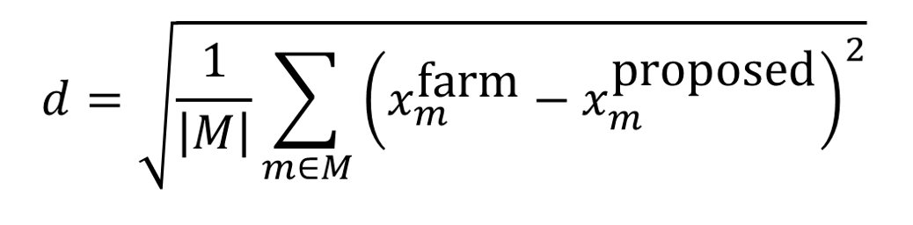
Znajdowanie farm porównywalnych
DYSTANS EUKLIDESOWY (d)
Podobieństwo: 1 / (1 + d)
Wyższa wartość oznacza większe podobieństwo między farmami.

Slide 32
Interfejs Użytkownika

Slide 33
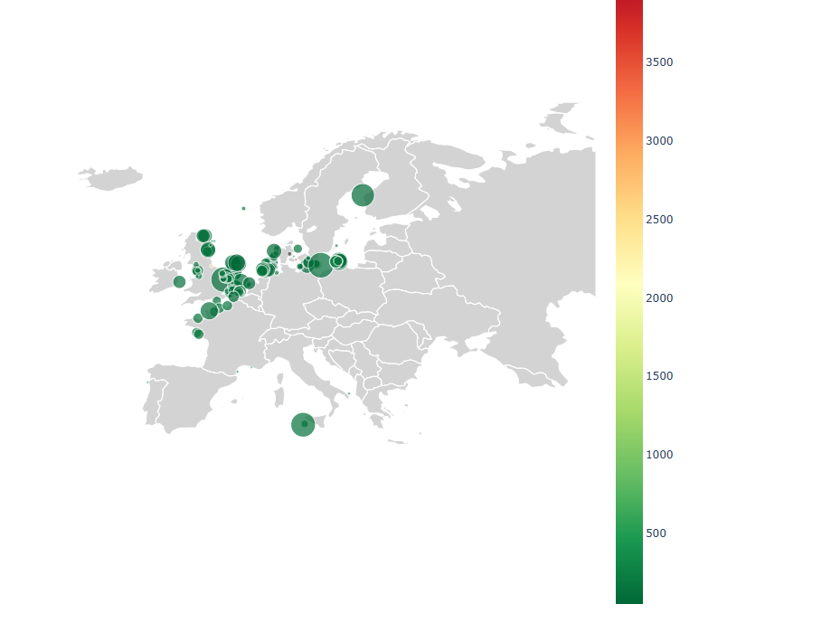
Interaktywna mapa rentowności
Kolory według:
LCOE (Indeksowane) [EUR/MWh], CAPEX jednostkowy [EUR/MW], Roczny OPEX [EUR/MWh], Całkowity budżet [EUR]
Rozmiar znacznika:
Proporcjonalny do mocy zainstalowanej
Etykieta po najechaniu:
Nazwa farmy, kraj, kluczowe wskaźniki i warunki środowiskowe
Zasięg geograficzny:
Wybrzeże Europy

Slide 34
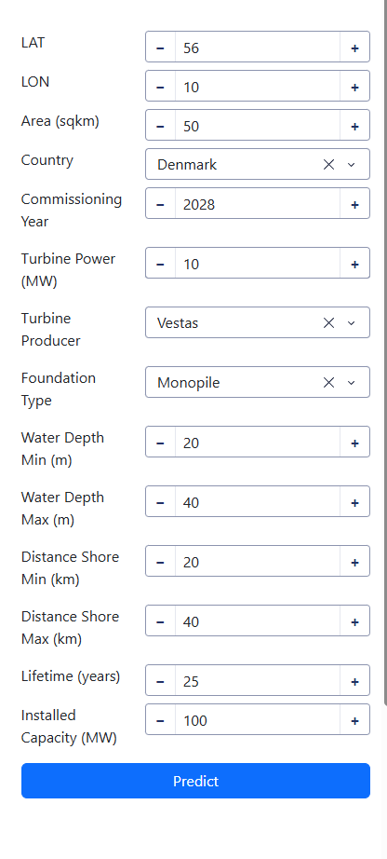
Interfejs predykcji – Formularz wejściowy
Pola formularza:
1. Szerokość i długość geogr. (LAT, LON): numeryczne
2. Powierzchnia [km2]: numeryczne
3. Kraj: lista rozwijana
4. Rok oddania do użytku: rok
5. Moc turbiny [MW]: numeryczne
6. Producent turbiny: tekst
7. Typ fundamentu: kategoria
8. Głębokość wody min/max [m]: zakres
9. Odległość od brzegu min/max [km]: zakres
10. Okres eksploatacji projektu [lata]: numeryczne
11. Moc zainstalowana [MW]: numeryczne

Slide 35
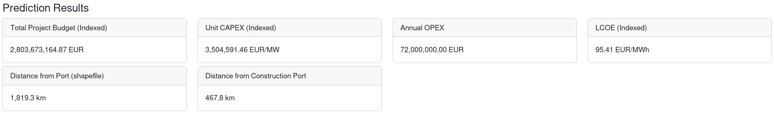
Interfejs predykcji – Przetwarzanie i wyniki
Po kliknięciu „Predict”:
Automatyczne wzbogacanie danych (API): prędkość wiatru, wysokość fal i odległości od portów
Przypisanie szczegółów połączeń: na podstawie reguł kraj-rok
Uruchomienie inferencji modelu ML: wybór najlepszego modelu
Obliczenie pełnych wskaźników rentowności
4 Karty Wynikowe:
Całkowity budżet [EUR]
CAPEX jednostkowy [EUR/MW]
Roczny OPEX [EUR]
LCOE [EUR/MWh]
insights

Slide 36
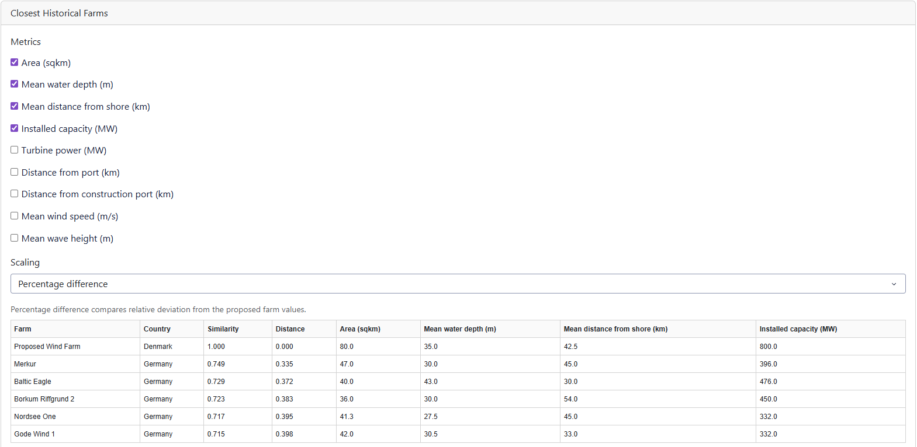
Interfejs podobieństwa farm
Konfiguracja i wyniki:
Konfigurowalna lista metryk porównawczych
Wybór metody skalowania danych
Wynik: Tabela z 5 najbardziej podobnymi projektami i ich charakterystyką

Slide 37
Podsumowanie
Kompletny proces: surowe dane CSV → oczyszczone i wzbogacone dane → obliczenia rentowności → modele ML → interaktywny interfejs użytkownika.
Integracja z zewnętrznymi API (Global Wind Atlas, Open-Meteo, World Bank CPI, Forex).
Wytrenowanie 5 modeli regresji; automatyczny wybór najlepszego na podstawie R².
Silnik podobieństwa do znajdowania porównywalnych, historycznych farm.
Wykorzystane technologie:
Python • Pandas • Scikit-learn • Plotly / Dash • GeoPandas • wind-stats • wbgapi
done_all

Slide 38
Dziękujemy za uwagę ☺
Pytania?
question_answer

